Slide 1
서울시 뉴딜
인턴 실습 자료
빅데이터솔루션팀
2021. 01

Slide 2
서울시 뉴딜인턴 실습 자료
Ⅰ
Chapter
개요
01
02
전체업무 흐름 일정 계획

Slide 3
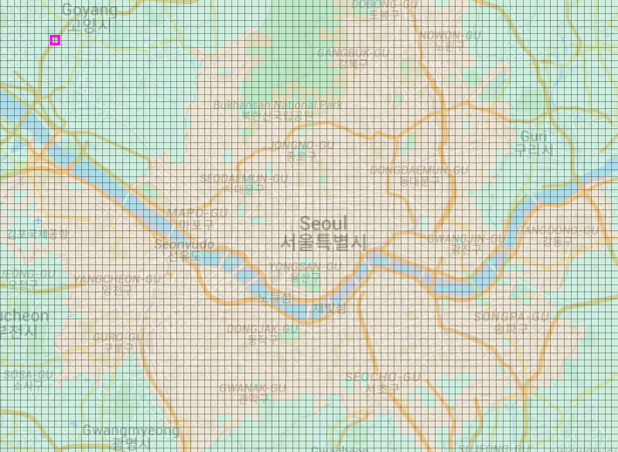
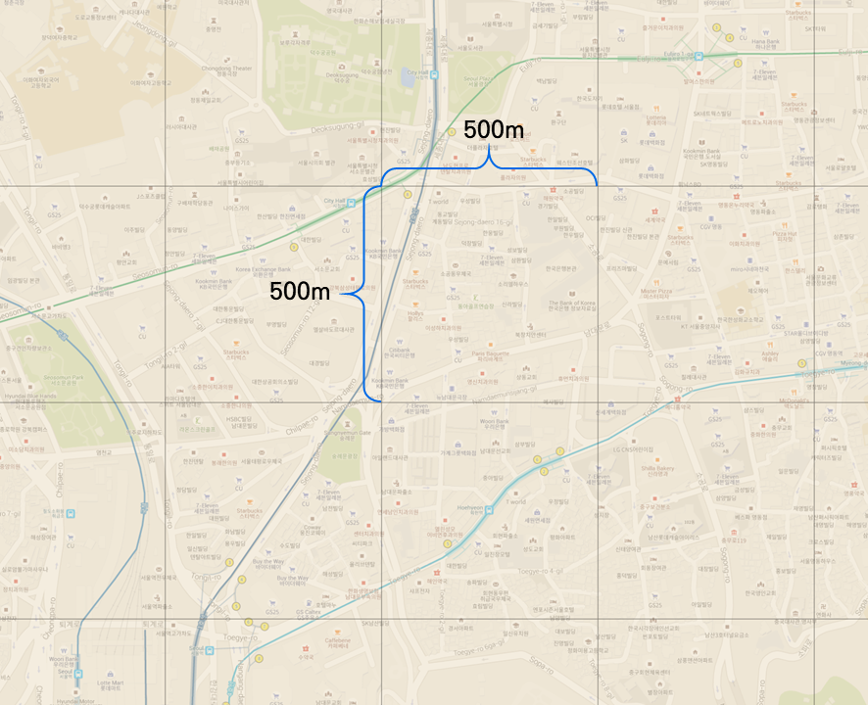
1. 전체 업무흐름
Ⅰ.개요
업무는 크게 3개 단계로 구분되며, 각 단계는 이전 단계의 산출물을 기준으로 작업하게 됨
전체 업무흐름
+
설명문을 입력하세요
1단계.편집 데이터 셋 구축
2단계.편집 데이터 셋 통합
3단계.실사 조사
작업 내용
작업 내용
작업 내용
포털지도 및 기타 링크정보를 참고하여 편집 데이터 셋 구축
횡단보도, 육교 등 속성정보 구축
버텍스 및 노드생성
그리드별 편집 데이터 셋 통합
그리드별 경계선 구간 링크 통합
링크 속성정보 통합 등
실사조사를 통한 자료 보완 및 검증
산출물
산출물
산출물
그리드별 링크 테이블
전체 그리드 통합된 링크 테이블
실사조사가 완료된 그리드별 링크 테이블
참고. 서울시 그리드 현황
참고. 서울시 그리드 상세

Slide 4
서울시 뉴딜인턴 실습 자료
Ⅱ
Chapter
작업내용 실습
01
02
03
(1단계)편집 데이터 셋 구축
(2단계)편집 데이터 셋 통합
(3단계)실사조사

Slide 5
1. (1단계)편집 데이터 셋 구축
Ⅱ. 작업내용 실습
작업간 유용한 단축키를 지정한다.
자치구 교통분석 업무 지원
단축키 지정
작업준비
작업간 유용한 단축키
자치구 교통분석 업무 지원
형상·속성 생성
항목 | 단축키
객체 분할 | E
객체(들) 선택 | A
라인 객체 추가 | Q
버텍스 도구(모든 레이어) | W
선택된 레이어(들) 저장 | Alt +3
선택한 객체 병합 | R
스타일 복사 | Alt+1
스타일 붙여넣기 | Alt+2
데이터 부재로 인한 문제 해소
민원 대응용 데이터 제공
임시ID부여
자전거 기반정보 관리
시스템을 통한 자전거도로 관리
일원화된 관리체계 정립
DB 인서트
대중교통 / 따릉이 분석
노선 / 정류장 단위 수요분석
대여소별 따릉이 이용현황
XML파일 내용
설정 > 키보드 단축키 에서 아래 XML파일을 업로드or 수작업으로 등록한다.
<!DOCTYPE shortcuts>
<qgsshortcuts version="1.0" locale="ko_KR">
<act shortcut="E" name="객체 분할"/>
<act shortcut="A" name="객체(들) 선택"/>
<act shortcut="Q" name="라인 객체 추가"/>
<act shortcut="" name="레이어 재투영…"/>
<act shortcut="W" name="버텍스 도구(모든 레이어) (V)"/>
<act shortcut="Alt+3" name="선택된 레이어(들) 저장"/>
<act shortcut="R" name="선택한 객체 병합"/>
<act shortcut="Alt+1" name="스타일 복사"/>
<act shortcut="Alt+2" name="스타일 붙여넣기"/>
</qgsshortcuts>
민원 분석
자치구 민원현황 분석
노선 / BIT / CCTV 분석
0.7
자치구 민원현황 분

Slide 6
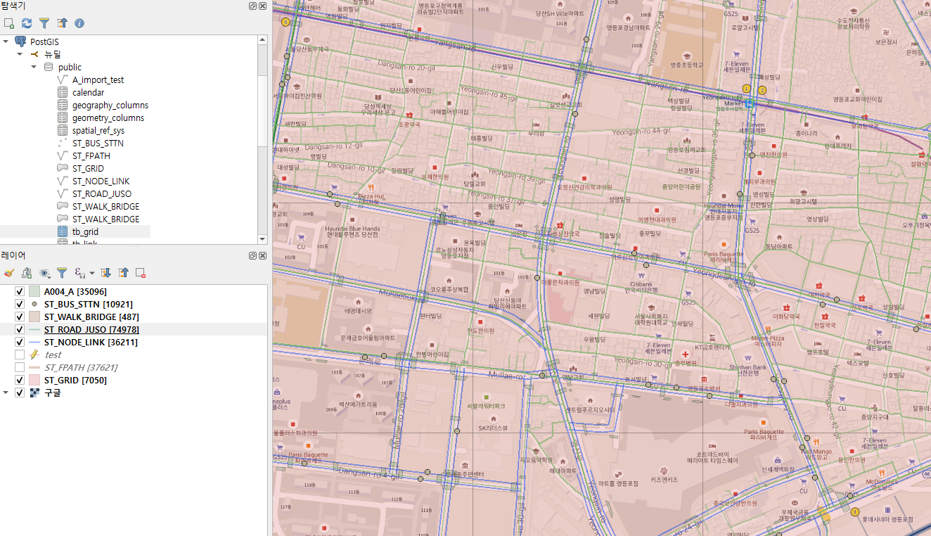
1. (1단계)편집 데이터 셋 구축
Ⅱ. 작업내용 실습
DB에 위치한 작업에 필요한 레이어 및 지도를 QGIS에 추가한다.
자치구 교통분석 업무 지원
지도 및 필요레이어 추가
작업준비
지도 및 필요레이어들을 추가하고, 투명도, 색상 등 개인의 선호?에 맞게 조절한다.
자치구 교통분석 업무 지원
형상·속성 생성
데이터 부재로 인한 문제 해소
민원 대응용 데이터 제공
임시ID부여
자전거 기반정보 관리
시스템을 통한 자전거도로 관리
일원화된 관리체계 정립
DB 인서트
대중교통 / 따릉이 분석
노선 / 정류장 단위 수요분석
대여소별 따릉이 이용현황
민원 분석
자치구 민원현황 분석
노선 / BIT / CCTV 분석
0.7
자치구 민원현황 분

Slide 7
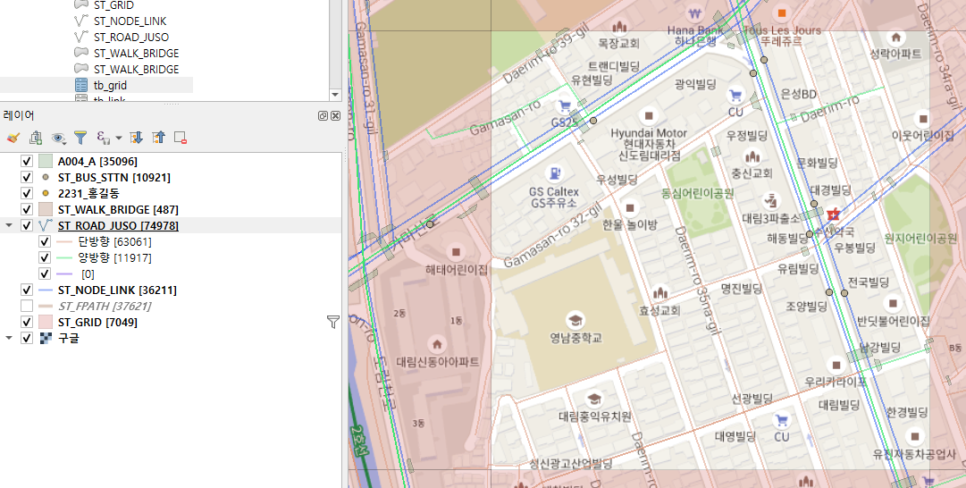
1. (1단계)편집 데이터 셋 구축
Ⅱ. 작업내용 실습
도로명주소를 위계에 따라 다른 색으로 표출해준다.
자치구 교통분석 업무 지원
‘분류값 활용’기능 활용 표출변경
작업준비
지도 및 필요레이어들을 추가하고, 투명도, 색상 등 개인의 선호?에 맞게 조절한다.
자치구 교통분석 업무 지원
형상·속성 생성
데이터 부재로 인한 문제 해소
민원 대응용 데이터 제공
임시ID부여
자전거 기반정보 관리
시스템을 통한 자전거도로 관리
일원화된 관리체계 정립
DB 인서트
대중교통 / 따릉이 분석
노선 / 정류장 단위 수요분석
대여소별 따릉이 이용현황
민원 분석
자치구 민원현황 분석
노선 / BIT / CCTV 분석
0.7
자치구 민원현황 분

Slide 8
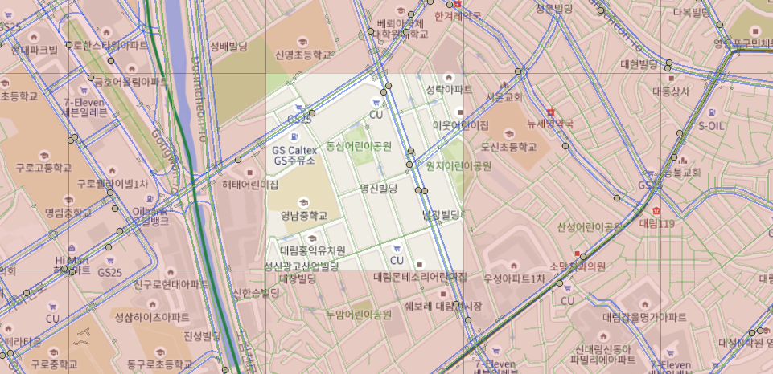
1. (1단계)편집 데이터 셋 구축
Ⅱ. 작업내용 실습
배정받은 그리드 표출하여 작업간 혼동을 예방한다.
자치구 교통분석 업무 지원
작업필요 그리드 표출
작업준비
‘ST_GRID’를 활성화 한 후 ‘control + f’로 쿼리 작성기를 실행시킨다.
쿼리 작성기에서 아래 내용을 입력하여 작업이 필요한 그리드를 식별한다. * “id” <> 배정받은 그리드id – ex) "id" <> 2231
자치구 교통분석 업무 지원
형상·속성 생성
데이터 부재로 인한 문제 해소
민원 대응용 데이터 제공
임시ID부여
식별된 그리드
자전거 기반정보 관리
시스템을 통한 자전거도로 관리
일원화된 관리체계 정립
DB 인서트
대중교통 / 따릉이 분석
노선 / 정류장 단위 수요분석
대여소별 따릉이 이용현황
민원 분석
자치구 민원현황 분석
노선 / BIT / CCTV 분석
0.7
자치구 민원현황 분

Slide 9
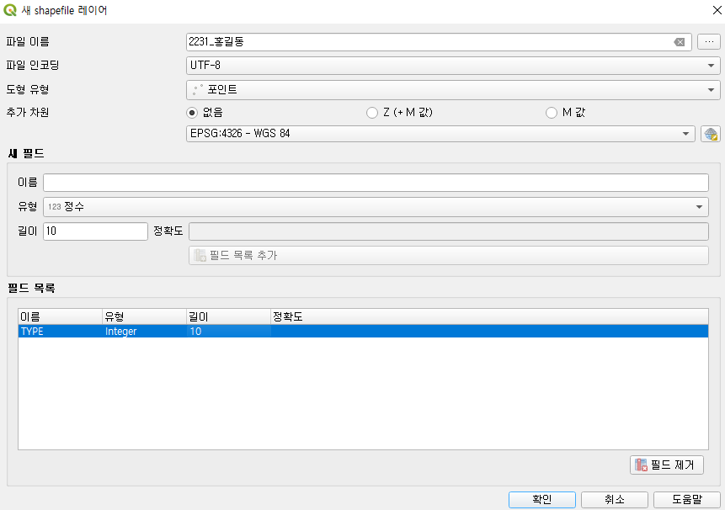
1. (1단계)편집 데이터 셋 구축
Ⅱ. 작업내용 실습
작업에 필요한 임시레이어를 추가한다.
자치구 교통분석 업무 지원
임시레이어 추가
작업준비
‘새 shapefile 레이어’기능을 활용하여 작업에 필요한 임시레이어를 추가한다.
파일의 이름은 ‘배정받은 그리드id_작업자’로 하며, 도형 유형은 ‘라인‘, 필드목록에는 ‘TYPE’(정수형) 필드를 추가해준다.
‘새 shapefile 레이어’ 기능 실행 시 Defalut로 존재하는 ‘ID’필드는 삭제해준다.
자치구 교통분석 업무 지원
형상·속성 생성
데이터 부재로 인한 문제 해소
민원 대응용 데이터 제공
임시ID부여
임시레이어
자전거 기반정보 관리
시스템을 통한 자전거도로 관리
일원화된 관리체계 정립
DB 인서트
대중교통 / 따릉이 분석
노선 / 정류장 단위 수요분석
대여소별 따릉이 이용현황
민원 분석
자치구 민원현황 분석
노선 / BIT / CCTV 분석
0.7
자치구 민원현황 분

Slide 10
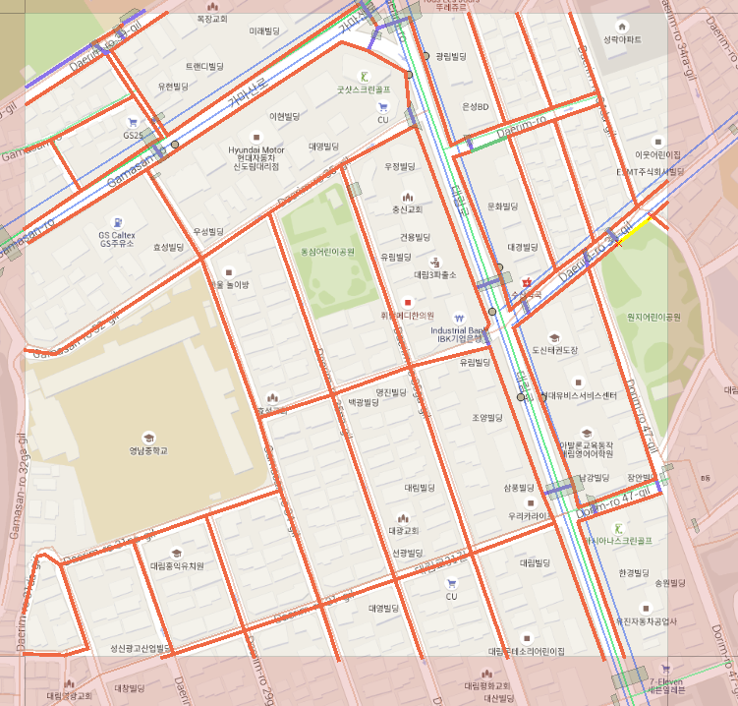
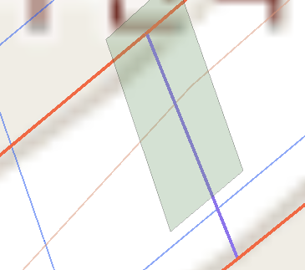
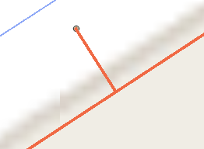
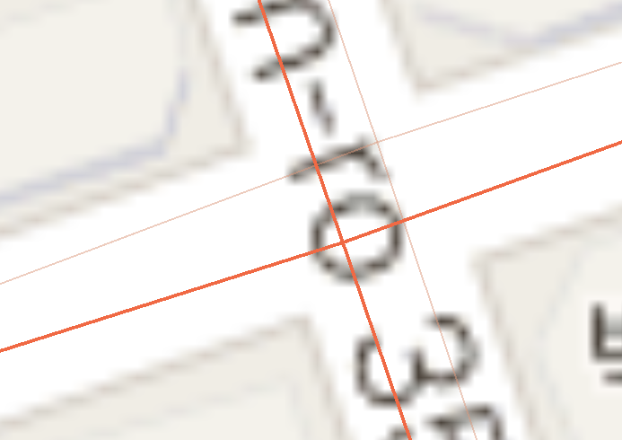
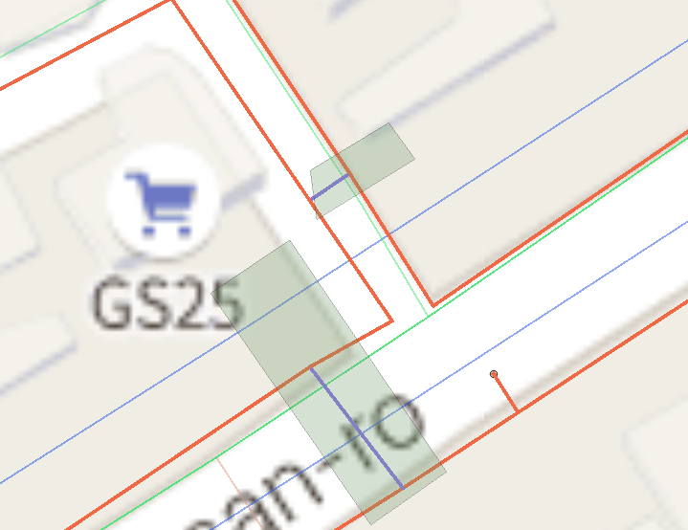
1. (1단계)편집 데이터 셋 구축
Ⅱ. 작업내용 실습
형상 및 속성 정보를 포함한 편집데이터 셋을 생성한다.
자치구 교통분석 업무 지원
형상정보 생성
작업준비
기반자료들을 활용하여 편집데이터 셋을 생성한다.
링크 생성시 필히 스냅기능을 활성화 한 후 생성한다.(이후, 교차점 생성시 오류를 방지하기 위해)
모든 교차점 및 속성(횡단보도, 육교 등)변경 지점별로 노드가 생성될 수 있도록 한다.
양방향링크 생성은 도로명이 ‘000길’,’000대로’이거나, ‘표준노드링크’ 유무, ‘횡단보도’유무로 판단한다.
자치구 교통분석 업무 지원
형상·속성 생성
데이터 부재로 인한 문제 해소
민원 대응용 데이터 제공
임시ID부여
그림1. 생성된 형상 정보 전체
그림2. 횡단보도 구간
그림3. 교통시설물
자전거 기반정보 관리
시스템을 통한 자전거도로 관리
일원화된 관리체계 정립
DB 인서트
대중교통 / 따릉이 분석
노선 / 정류장 단위 수요분석
대여소별 따릉이 이용현황
그림4. 단방향링크
그림5. 양방향링크
민원 분석
자치구 민원현황 분석
노선 / BIT / CCTV 분석
0.7
자치구 민원현황 분

Slide 11
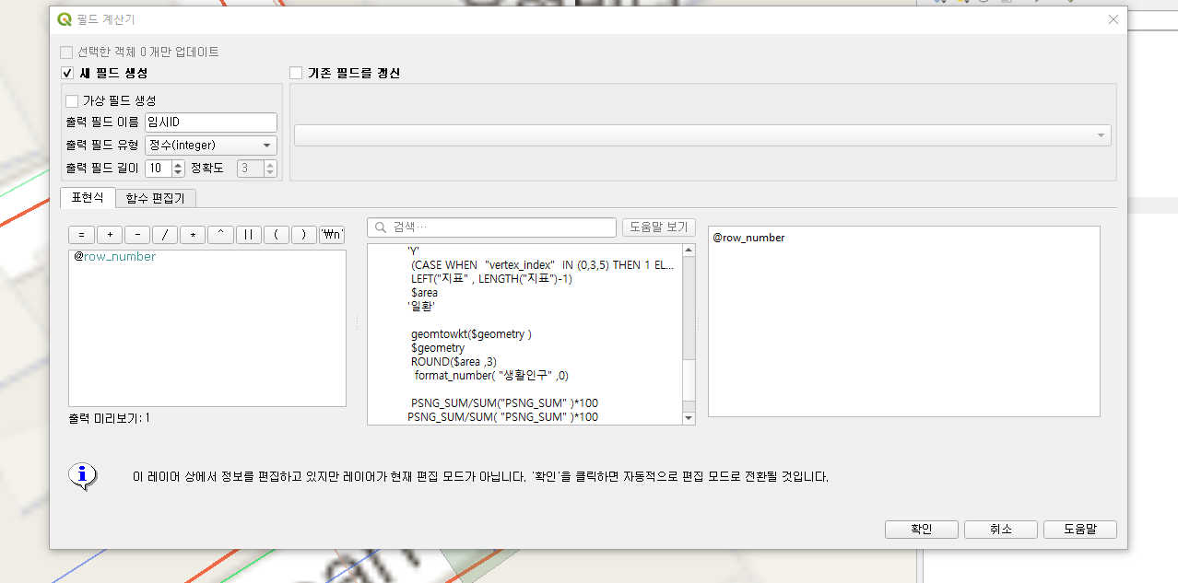
1. (1단계)편집 데이터 셋 구축
Ⅱ. 작업내용 실습
형상정보에 임시ID를 부여한다.
자치구 교통분석 업무 지원
임시ID부여(1/5)
작업준비
레이어를 클릭으로 활성화하고, 필드계산기를 실행시킨다.
필드 계산기에 아래그림과 같이 입력한 후 확인을 클릭한다.
자치구 교통분석 업무 지원
형상·속성 생성
데이터 부재로 인한 문제 해소
민원 대응용 데이터 제공
임시ID부여
필드 계산기 기능활용 임시ID생성
자전거 기반정보 관리
시스템을 통한 자전거도로 관리
일원화된 관리체계 정립
DB 인서트
TEMP_ID
대중교통 / 따릉이 분석
노선 / 정류장 단위 수요분석
대여소별 따릉이 이용현황
민원 분석
자치구 민원현황 분석
노선 / BIT / CCTV 분석
0.7
자치구 민원현황 분

Slide 12
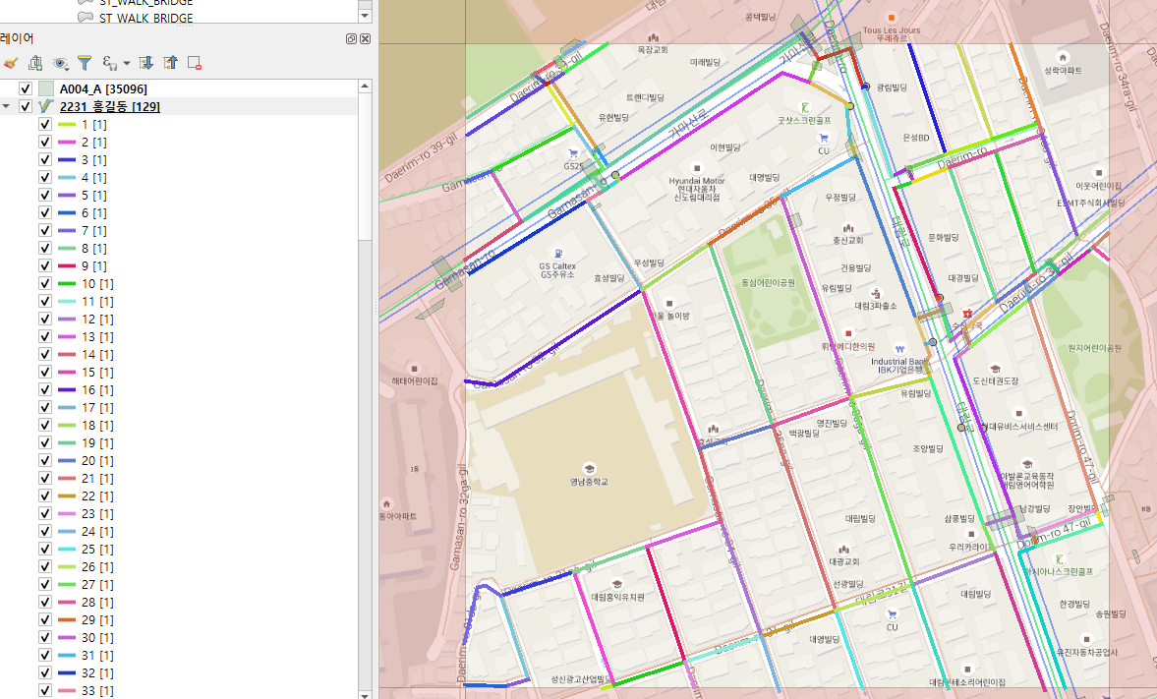
1. (1단계)편집 데이터 셋 구축
Ⅱ. 작업내용 실습
형상정보에 임시ID를 부여한다.
자치구 교통분석 업무 지원
임시ID부여(2/5)
작업준비
심볼을 편집하여 임시ID부여 결과를 확인한다.
링크가 분리되지 않은 지점에 대해서는 ‘객체 분할’ 기능을 활용하여 링크를 분리한다.
자치구 교통분석 업무 지원
형상·속성 생성
데이터 부재로 인한 문제 해소
민원 대응용 데이터 제공
임시ID부여
임시ID부여 결과 확인
자전거 기반정보 관리
시스템을 통한 자전거도로 관리
일원화된 관리체계 정립
DB 인서트
대중교통 / 따릉이 분석
노선 / 정류장 단위 수요분석
대여소별 따릉이 이용현황
민원 분석
자치구 민원현황 분석
노선 / BIT / CCTV 분석
0.7
자치구 민원현황 분

Slide 13
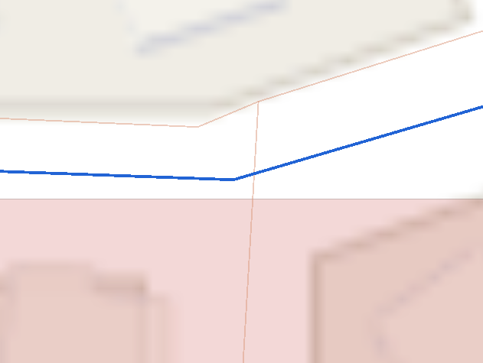
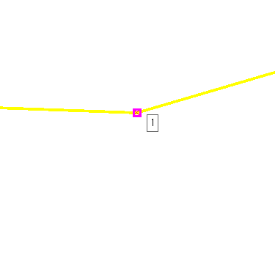
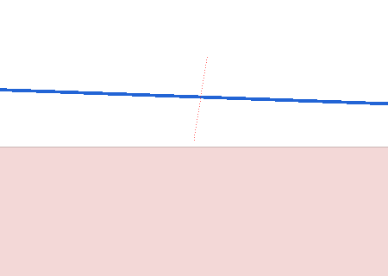
1. (1단계)편집 데이터 셋 구축
Ⅱ. 작업내용 실습
형상정보에 임시ID를 부여한다.
자치구 교통분석 업무 지원
임시ID부여(3/5)
작업준비
버텍스가 있는 경우 ‘객체 분할‘기능을 활성화 한 후 버텍스를 클릭하여 객체를 분할한다.
버텍스가 없는 경우 ‘객체 분할’기능을 활성화 한 후 직선을 그려 객체를 분할한다.
자치구 교통분석 업무 지원
형상·속성 생성
데이터 부재로 인한 문제 해소
민원 대응용 데이터 제공
임시ID부여
링크 분리가 필요한 지점
객체 분할 실행 예시 : 버텍스가 있는 경우
자전거 기반정보 관리
시스템을 통한 자전거도로 관리
일원화된 관리체계 정립
DB 인서트
대중교통 / 따릉이 분석
노선 / 정류장 단위 수요분석
대여소별 따릉이 이용현황
객체 분할 실행 예시 : 버텍스가 없는 경우
민원 분석
자치구 민원현황 분석
노선 / BIT / CCTV 분석
0.7
자치구 민원현황 분

Slide 14
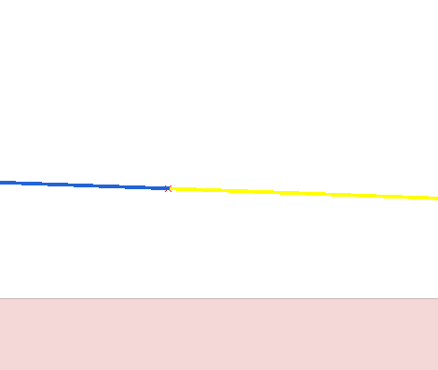
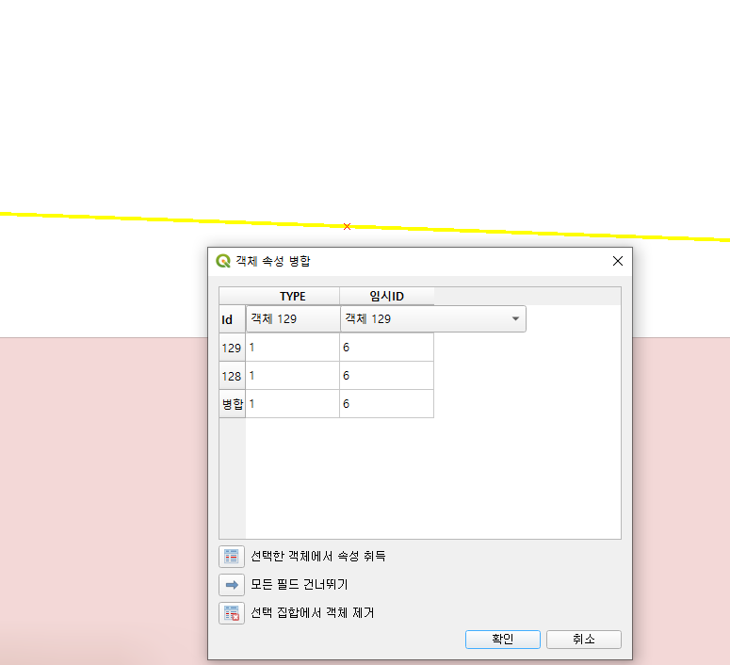
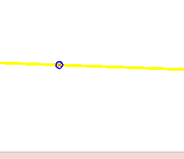
1. (1단계)편집 데이터 셋 구축
Ⅱ. 작업내용 실습
형상정보에 임시ID를 부여한다.
자치구 교통분석 업무 지원
임시ID부여(4/5)
작업준비
링크가 불필요하게 분리되어 있는 경우 ‘객체 병합’기능을 활용하여 링크를 병합한다.
병합 후 불필요한 버텍스가 생성된 경우 ‘버텍스 도구’를 활성화 하고 버텍스를 삭제해준다.
자치구 교통분석 업무 지원
형상·속성 생성
데이터 부재로 인한 문제 해소
민원 대응용 데이터 제공
임시ID부여
링크 병합이 필요한 지점
객체 병합 실행
병합 후 불필요 버텍스 삭제
자전거 기반정보 관리
불필요하다고 판단된 경우
시스템을 통한 자전거도로 관리
일원화된 관리체계 정립
DB 인서트
대중교통 / 따릉이 분석
노선 / 정류장 단위 수요분석
대여소별 따릉이 이용현황
민원 분석
자치구 민원현황 분석
노선 / BIT / CCTV 분석
0.7
자치구 민원현황 분

Slide 15
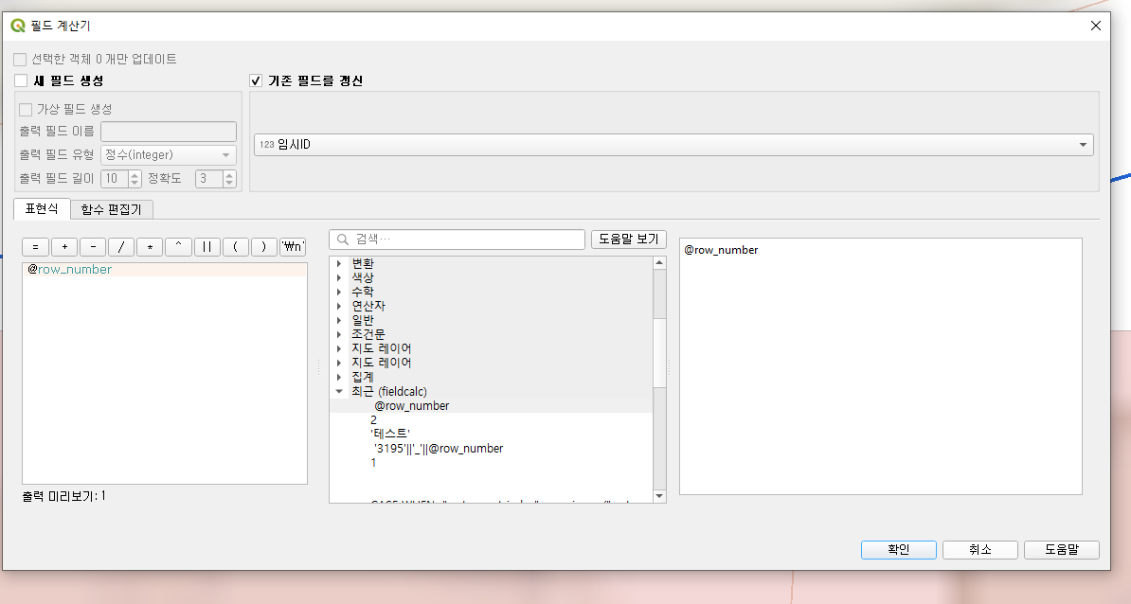
1. (1단계)편집 데이터 셋 구축
Ⅱ. 작업내용 실습
형상정보에 임시ID를 부여한다.
자치구 교통분석 업무 지원
임시ID부여(5/5)
작업준비
링크 분리, 병합 등으로 중복되는 임시ID가 생성되므로 ‘필드계산기’를 활용 임시ID를 다시 생성한다.
자치구 교통분석 업무 지원
형상·속성 생성
데이터 부재로 인한 문제 해소
민원 대응용 데이터 제공
임시ID부여
링크 분리가 필요한 지점
자전거 기반정보 관리
시스템을 통한 자전거도로 관리
일원화된 관리체계 정립
DB 인서트
TEMP_ID
대중교통 / 따릉이 분석
노선 / 정류장 단위 수요분석
대여소별 따릉이 이용현황
민원 분석
자치구 민원현황 분석
노선 / BIT / CCTV 분석
0.7
자치구 민원현황 분

Slide 16
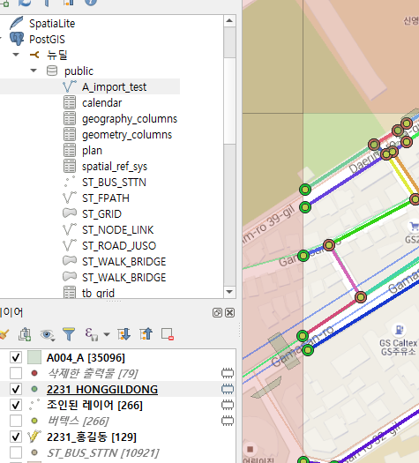
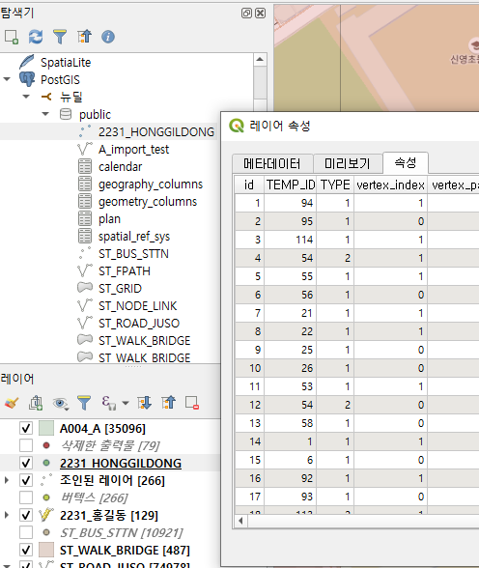
1. (1단계)편집 데이터 셋 구축
Ⅱ. 작업내용 실습
작업된 레이어를 DB에 반영한다.
자치구 교통분석 업무 지원
DB 인서트
작업준비
작업된 레이어의 이름을 변경(영문으로 변경)한 후 드래그&드롭으로 DB에 데이터를 반영한다.
자치구 교통분석 업무 지원
형상·속성 생성
데이터 부재로 인한 문제 해소
민원 대응용 데이터 제공
임시ID부여
필드 삭제 기능 활용
결과 확인
자전거 기반정보 관리
시스템을 통한 자전거도로 관리
일원화된 관리체계 정립
DB 인서트
TEMP_ID
TEMP_ID
대중교통 / 따릉이 분석
노선 / 정류장 단위 수요분석
대여소별 따릉이 이용현황
드래그&드롭
민원 분석
자치구 민원현황 분석
노선 / BIT / CCTV 분석
0.7
자치구 민원현황 분

Slide 17
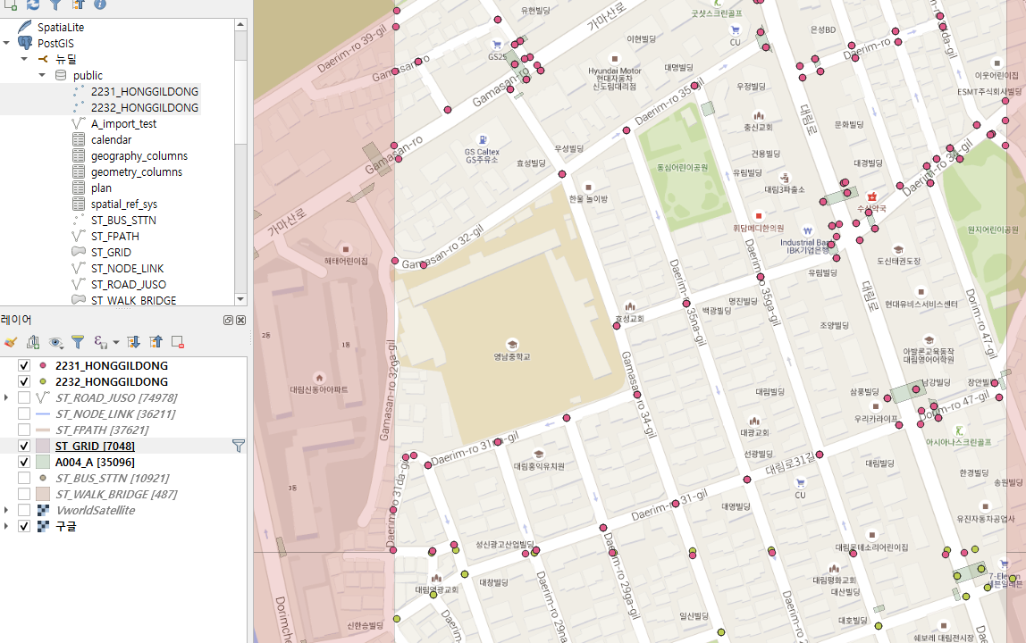
2. (2단계)편집데이터 셋 통합
Ⅱ. 작업내용 실습
통합 대상 레이어를 DB에서 QGIS로 내려받는다.
자치구 교통분석 업무 지원
레이어 내려받기
레이어 내려받기
통합대상 레이어를 DB상에서 QGIS로 드래그&드롭을 실행하여 레이어로 추가한다. *참고. 대상 그리드 식별 : "id" NOT IN (2232, 2231)
자치구 교통분석 업무 지원
레이어 통합
데이터 부재로 인한 문제 해소
민원 대응용 데이터 제공
교차지점 연결
드래그&드롭으로 레이어 추가
자전거 기반정보 관리
시스템을 통한 자전거도로 관리
일원화된 관리체계 정립
링크 병합
임시ID 갱신
대중교통 / 따릉이 분석
노선 / 정류장 단위 수요분석
대여소별 따릉이 이용현황
레이어 후 편집
드래그&드롭
DB 인서트
민원 분석
자치구 민원현황 분석
노선 / BIT / CCTV 분석
0.7
자치구 민원현황 분

Slide 18
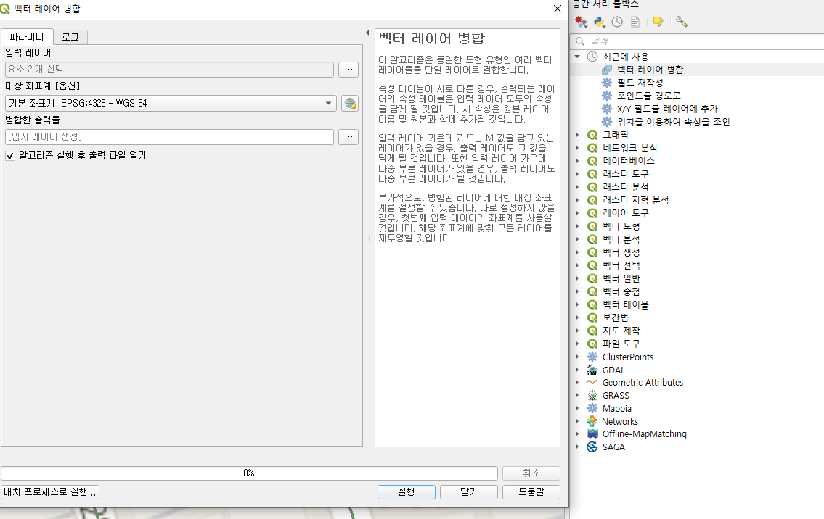
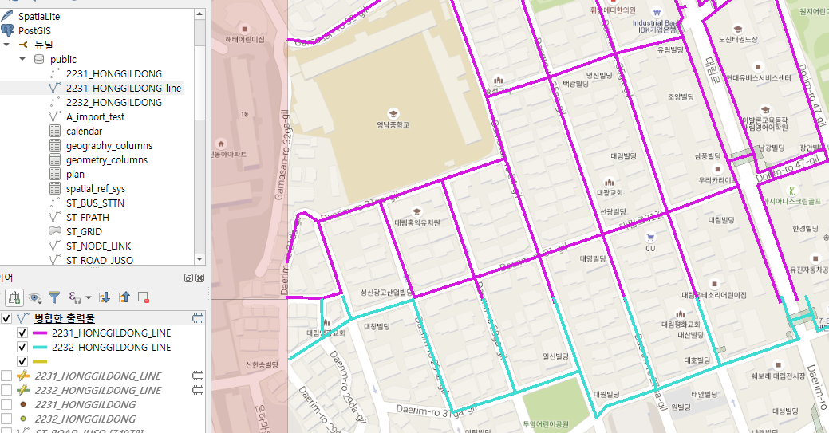
2. (2단계)편집데이터 셋 통합
Ⅱ. 작업내용 실습
2개이상의 링크 레이어를 1개의 레이어로 통합한다.
자치구 교통분석 업무 지원
레이어 통합
레이어 내려받기
‘벡터 레이어 병합’기능을 활용하여 2개이상의 레이어를 1개 레이어로 통합한다.
자치구 교통분석 업무 지원
레이어 통합
데이터 부재로 인한 문제 해소
민원 대응용 데이터 제공
교차지점 연결
생성된 라인 레이어 확인
결과 확인
자전거 기반정보 관리
시스템을 통한 자전거도로 관리
일원화된 관리체계 정립
링크 병합
임시ID 갱신
대중교통 / 따릉이 분석
노선 / 정류장 단위 수요분석
대여소별 따릉이 이용현황
레이어 후 편집
DB 인서트
민원 분석
자치구 민원현황 분석
노선 / BIT / CCTV 분석
0.7
자치구 민원현황 분

Slide 19
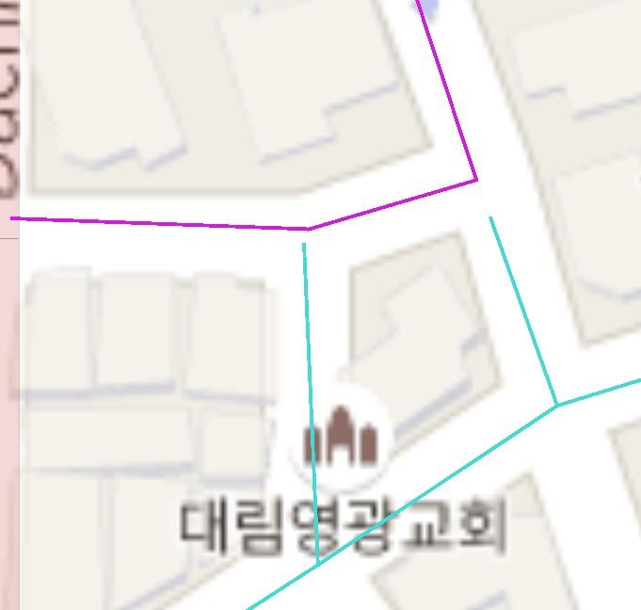
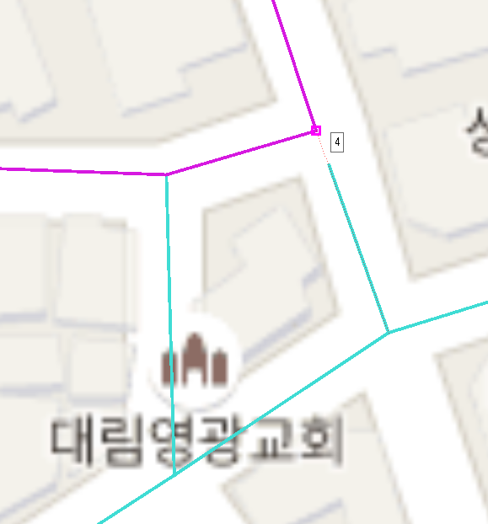
2. (2단계)편집데이터 셋 통합
Ⅱ. 작업내용 실습
노드에 연결되지 않는 링크를 노드에 연결해준다.
자치구 교통분석 업무 지원
교차지점 연결
레이어 내려받기
교차지점 연결이 필요한 링크들을 ‘버텍스 도구’, ‘스냅’ 기능을 활용하여 연결해준다.
자치구 교통분석 업무 지원
레이어 통합
데이터 부재로 인한 문제 해소
민원 대응용 데이터 제공
교차지점 연결
교차지점 연결 필요 구간
결과 확인
자전거 기반정보 관리
시스템을 통한 자전거도로 관리
일원화된 관리체계 정립
링크 병합
임시ID 갱신
대중교통 / 따릉이 분석
노선 / 정류장 단위 수요분석
대여소별 따릉이 이용현황
레이어 후 편집
DB 인서트
민원 분석
자치구 민원현황 분석
노선 / BIT / CCTV 분석
0.7
자치구 민원현황 분

Slide 20
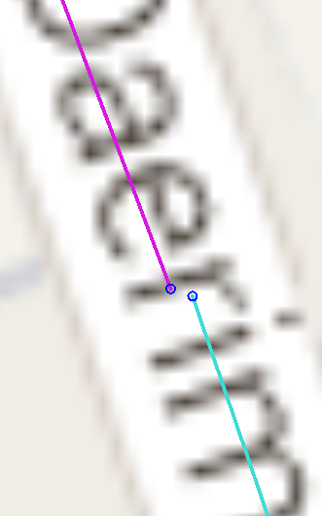

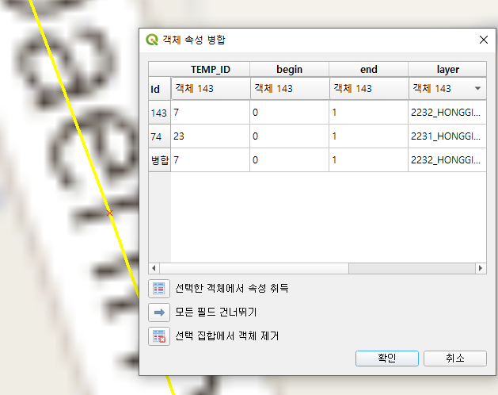

2. (2단계)편집데이터 셋 통합
Ⅱ. 작업내용 실습
분리되어 있는 링크를 한 개 링크로 병합해준다.
자치구 교통분석 업무 지원
링크 병합
레이어 내려받기
링크 병합이 필요한 링크들을 ‘버텍스 도구‘, ‘스냅‘, ‘객체 병합‘ 기능을 활용하여 병합해준다.
자치구 교통분석 업무 지원
레이어 통합
데이터 부재로 인한 문제 해소
민원 대응용 데이터 제공
교차지점 연결
링크 병합 필요구간
버텍스 연결
객체 병합
자전거 기반정보 관리
시스템을 통한 자전거도로 관리
일원화된 관리체계 정립
링크 병합
임시ID 갱신
대중교통 / 따릉이 분석
노선 / 정류장 단위 수요분석
대여소별 따릉이 이용현황
레이어 후 편집
불필요 버텍스 삭제
DB 인서트
민원 분석
자치구 민원현황 분석
노선 / BIT / CCTV 분석
0.7
자치구 민원현황 분

Slide 21
2. (2단계)편집데이터 셋 통합
Ⅱ. 작업내용 실습
임시ID를 갱신한다.
자치구 교통분석 업무 지원
임시ID갱신
레이어 내려받기
링크 분리, 병합 등으로 중복되는 임시ID가 생성되므로 ‘필드계산기’를 활용 임시ID를 다시 생성한다.
자치구 교통분석 업무 지원
레이어 통합
데이터 부재로 인한 문제 해소
민원 대응용 데이터 제공
교차지점 연결
임시ID갱신
자전거 기반정보 관리
시스템을 통한 자전거도로 관리
일원화된 관리체계 정립
링크 병합
임시ID 갱신
TEMP_ID
대중교통 / 따릉이 분석
노선 / 정류장 단위 수요분석
대여소별 따릉이 이용현황
레이어 후 편집
DB 인서트
민원 분석
자치구 민원현황 분석
노선 / BIT / CCTV 분석
0.7
자치구 민원현황 분

Slide 22
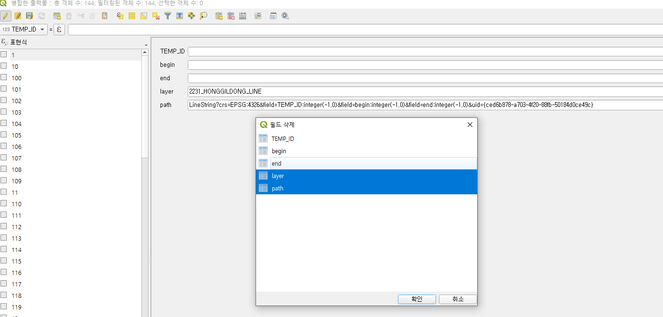
2. (2단계)편집데이터 셋 통합
Ⅱ. 작업내용 실습
작업된 레이어를 DB에 반영하기전 후 편집한다.
자치구 교통분석 업무 지원
레이어 후 편집
레이어 내려받기
불필요한 필드를 삭제하고, 병합된 레이어의 이름을 변경한다.
자치구 교통분석 업무 지원
레이어 통합
데이터 부재로 인한 문제 해소
민원 대응용 데이터 제공
교차지점 연결
불필요 필드 삭제
자전거 기반정보 관리
시스템을 통한 자전거도로 관리
일원화된 관리체계 정립
링크 병합
임시ID 갱신
TEMP_ID
대중교통 / 따릉이 분석
노선 / 정류장 단위 수요분석
대여소별 따릉이 이용현황
레이어 후 편집
DB 인서트
민원 분석
자치구 민원현황 분석
노선 / BIT / CCTV 분석
0.7
자치구 민원현황 분

Slide 23
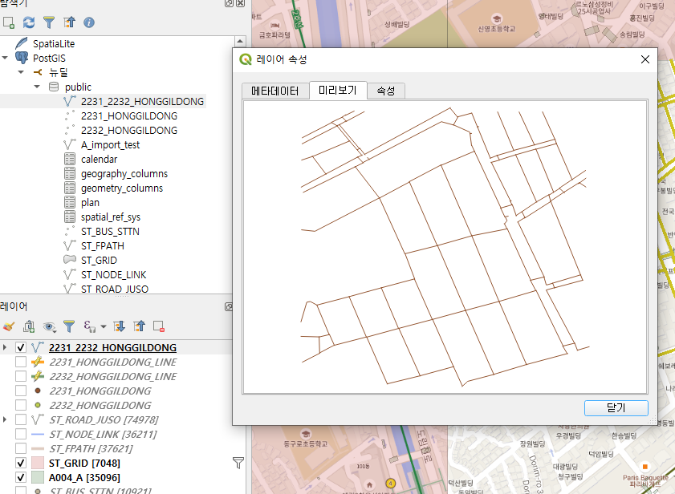
2. (2단계)편집데이터 셋 통합
Ⅱ. 작업내용 실습
레이어의 이름을 바꾸어 주고 DB에 인서트 한다.
자치구 교통분석 업무 지원
DB 인서트
레이어 내려받기
통합된 레이어를 명명규칙에 맞게 변경한 후 드래그&드랍으로 DB에 인서트한다.
자치구 교통분석 업무 지원
레이어 통합
데이터 부재로 인한 문제 해소
민원 대응용 데이터 제공
교차지점 연결
불필요 필드 삭제
자전거 기반정보 관리
시스템을 통한 자전거도로 관리
일원화된 관리체계 정립
링크 병합
임시ID 갱신
TEMP_ID
대중교통 / 따릉이 분석
노선 / 정류장 단위 수요분석
대여소별 따릉이 이용현황
레이어 후 편집
드래그&드롭
DB 인서트
민원 분석
자치구 민원현황 분석
노선 / BIT / CCTV 분석
0.7
자치구 민원현황 분

Slide 24
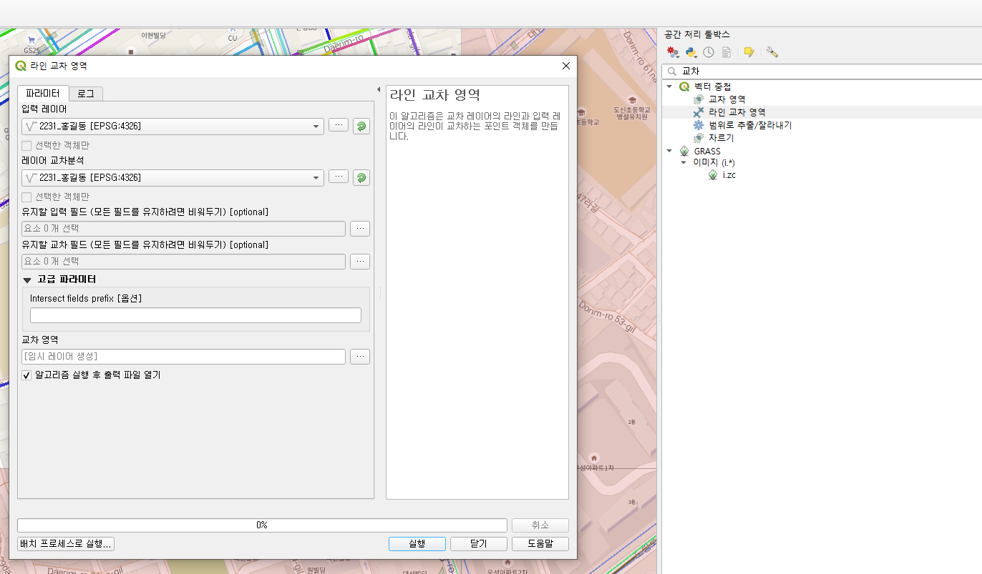
1. (1단계)편집 데이터 셋 구축
Ⅱ. 작업내용 실습
링크별 교차점을 추출한다.
자치구 교통분석 업무 지원
교차점 생성(1/2)
작업준비
‘라인 교차 영역‘기능을 활용하여 링크별 교차점을 생성해준다.
‘입력 레이어’, ‘레이어 교차분석‘ 모두 위에서 작업된 링크(2231_홍길동)를 입력하고 실행한다.
자치구 교통분석 업무 지원
형상·속성 생성
데이터 부재로 인한 문제 해소
민원 대응용 데이터 제공
임시ID부여
라인 교차 영역 기능 실행
자전거 기반정보 관리
시스템을 통한 자전거도로 관리
일원화된 관리체계 정립
교차점 생성
버텍스 생성
대중교통 / 따릉이 분석
노선 / 정류장 단위 수요분석
대여소별 따릉이 이용현황
노드정보 생성
레이어 후 편집
민원 분석
자치구 민원현황 분석
노선 / BIT / CCTV 분석
DB 인서트
0.7
자치구 민원현황 분

Slide 25
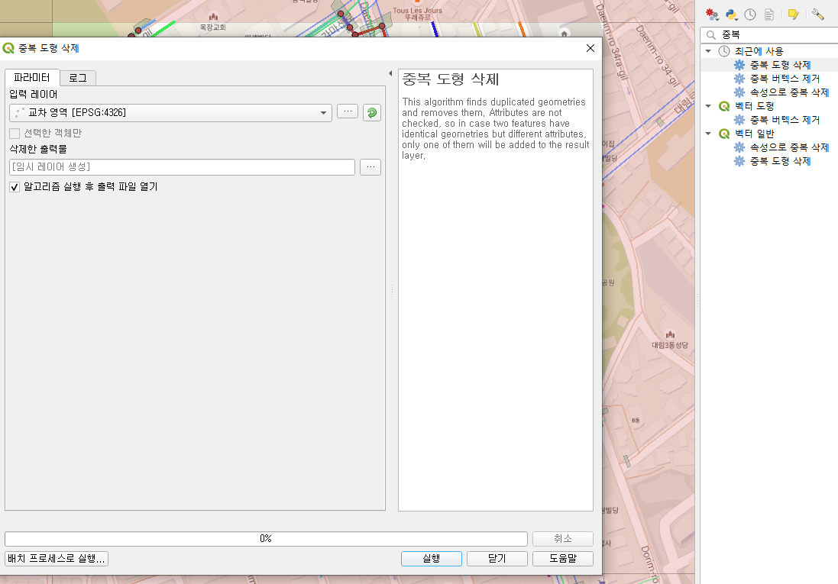
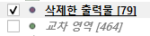
1. (1단계)편집 데이터 셋 구축
Ⅱ. 작업내용 실습
링크별 교차점을 추출한다.
자치구 교통분석 업무 지원
교차점 생성(2/2)
작업준비
교차점이 있어야 하나 생성되지 않은 경우, 링크를 수정(스냅기능 활용한 버텍스 수정, 객체 분리를 통한 링크 분할 등)한다.
수정을 완료하고 ‘라인 교차 영역’기능을 다시 수행한다.
중복되는 버텍스를 제거하기 위해 ‘중복 도형 삭제’기능을 실행한다.
자치구 교통분석 업무 지원
형상·속성 생성
데이터 부재로 인한 문제 해소
민원 대응용 데이터 제공
임시ID부여
라인 교차 영역 기능 실행
중복 도형 삭제 결과
자전거 기반정보 관리
시스템을 통한 자전거도로 관리
일원화된 관리체계 정립
교차점 생성
버텍스 생성
대중교통 / 따릉이 분석
노선 / 정류장 단위 수요분석
대여소별 따릉이 이용현황
노드정보 생성
레이어 후 편집
민원 분석
자치구 민원현황 분석
노선 / BIT / CCTV 분석
DB 인서트
0.7
자치구 민원현황 분

Slide 26
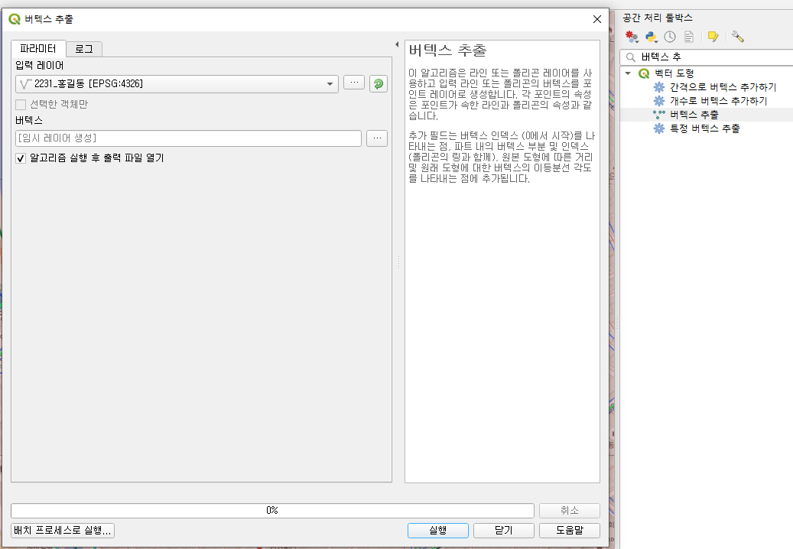
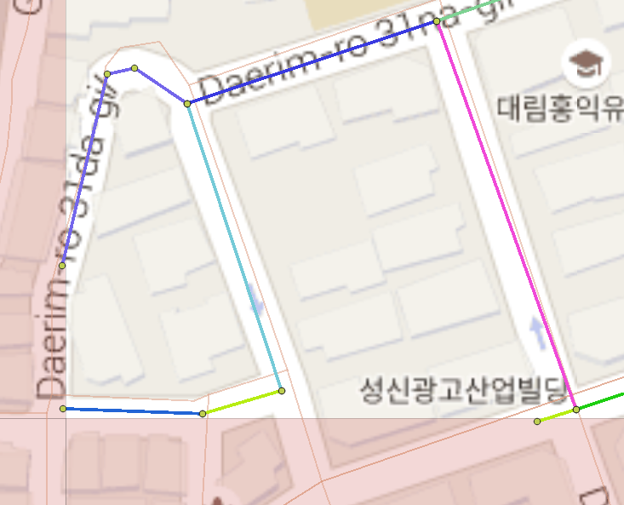
1. (1단계)편집 데이터 셋 구축
Ⅱ. 작업내용 실습
링크별 버텍스를 생성한다.
자치구 교통분석 업무 지원
버텍스 생성
작업준비
‘버텍스 추출’기능을 실행하여 각 링크별 버텍스를 추출한다.
자치구 교통분석 업무 지원
형상·속성 생성
데이터 부재로 인한 문제 해소
민원 대응용 데이터 제공
임시ID부여
버텍스 추출 기능 실행
버텍스 추출 기능 실행 결과
자전거 기반정보 관리
시스템을 통한 자전거도로 관리
일원화된 관리체계 정립
교차점 생성
버텍스 생성
대중교통 / 따릉이 분석
노선 / 정류장 단위 수요분석
대여소별 따릉이 이용현황
노드정보 생성
레이어 후 편집
민원 분석
자치구 민원현황 분석
노선 / BIT / CCTV 분석
DB 인서트
0.7
자치구 민원현황 분

Slide 27
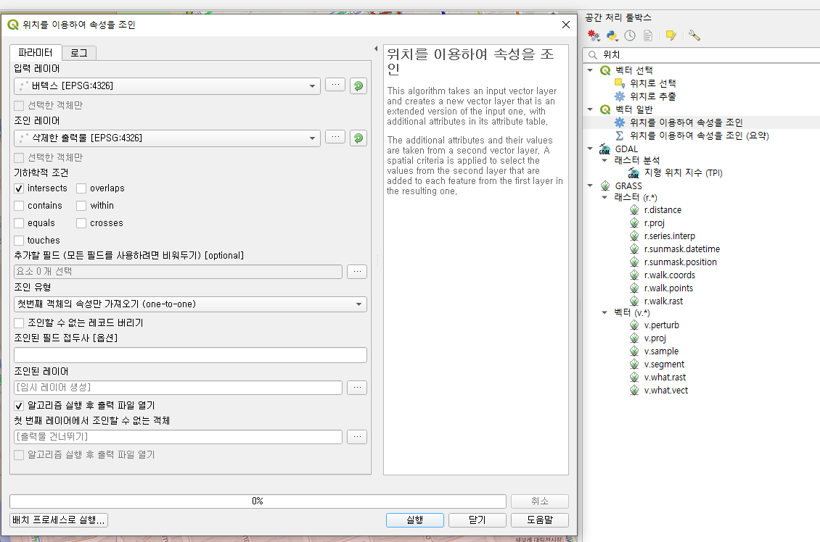
1. (1단계)편집 데이터 셋 구축
Ⅱ. 작업내용 실습
링크별 버텍스를 생성한다.
자치구 교통분석 업무 지원
노드정보 생성(1/2)
작업준비
앞서 생성한 ‘교차점’, ‘버텍스’정보를 활용하여 각 포인트별 노드여부를 추가한다.
‘위치를 이용하여 속성을 조인’기능을 활용하며, 입력레이어는 ‘버텍스’, 조인 레이어는 ‘교차점‘(삭제한 출력물)을 활용한다.
자치구 교통분석 업무 지원
형상·속성 생성
데이터 부재로 인한 문제 해소
민원 대응용 데이터 제공
임시ID부여
위치를 이용하여 속성을 조인 기능 실행
자전거 기반정보 관리
시스템을 통한 자전거도로 관리
일원화된 관리체계 정립
교차점 생성
버텍스 생성
대중교통 / 따릉이 분석
노선 / 정류장 단위 수요분석
대여소별 따릉이 이용현황
노드정보 생성
레이어 후 편집
민원 분석
자치구 민원현황 분석
노선 / BIT / CCTV 분석
DB 인서트
0.7
자치구 민원현황 분

Slide 28
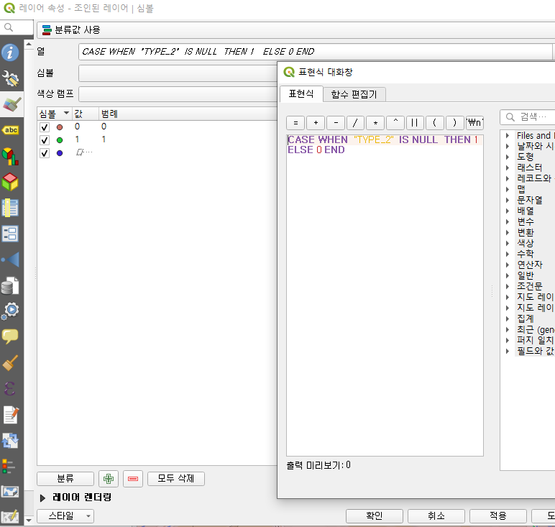
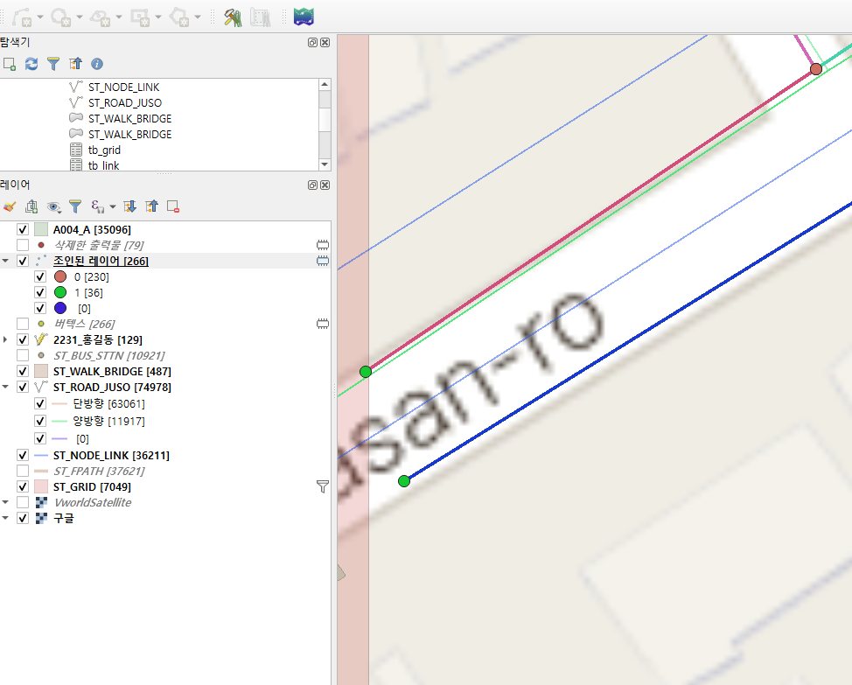
1. (1단계)편집 데이터 셋 구축
Ⅱ. 작업내용 실습
링크별 버텍스를 생성한다.
자치구 교통분석 업무 지원
노드정보 생성(2/2)
작업준비
결과 확인을 위해 ‘심볼 > 분류값 사용’ 기능을 활용하여 결과를 확인한다.
표현식은 아래와 같이 입력한다. 이때 1은 버텍스, 0은 노드 를 나타낸다. * CASE WHEN “TYPE_2” IS NULL THEN 1 ELSE 0 END
자치구 교통분석 업무 지원
형상·속성 생성
데이터 부재로 인한 문제 해소
민원 대응용 데이터 제공
임시ID부여
심볼 편집
결과 확인
자전거 기반정보 관리
시스템을 통한 자전거도로 관리
일원화된 관리체계 정립
교차점 생성
버텍스 생성
대중교통 / 따릉이 분석
노선 / 정류장 단위 수요분석
대여소별 따릉이 이용현황
노드정보 생성
레이어 후 편집
민원 분석
자치구 민원현황 분석
노선 / BIT / CCTV 분석
DB 인서트
0.7
자치구 민원현황 분

Slide 29
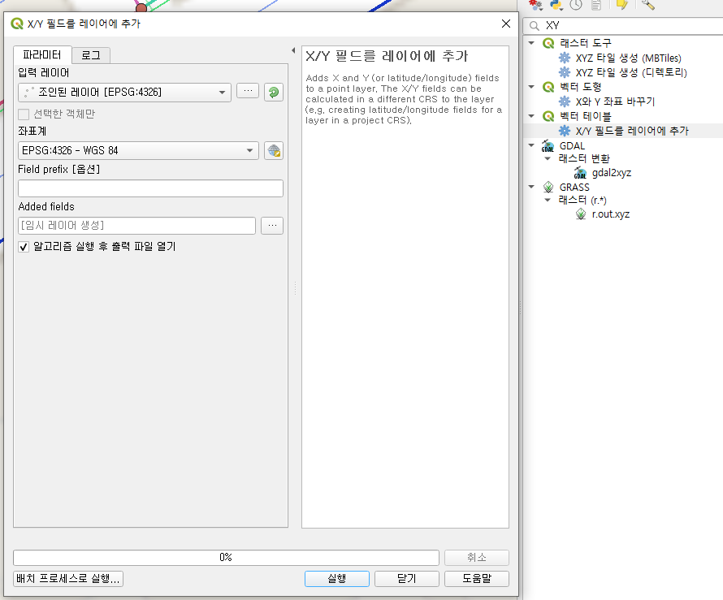
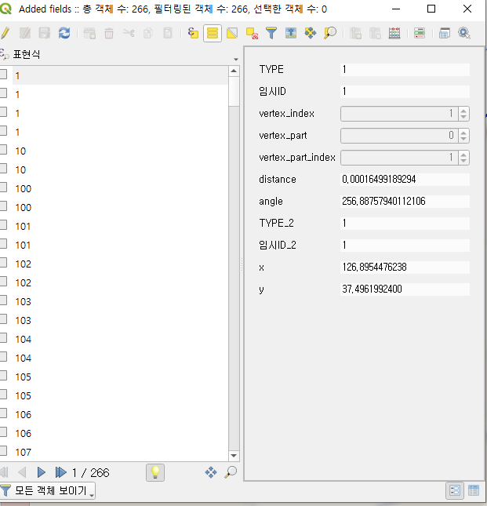
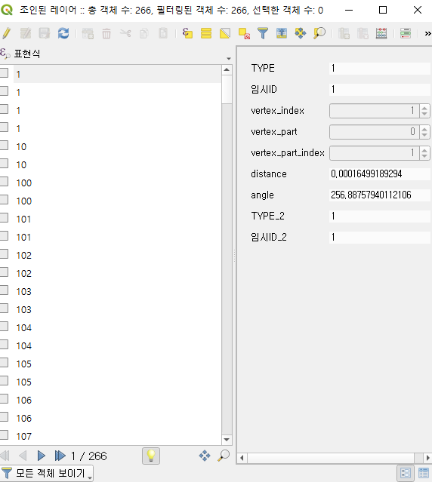
1. (1단계)편집 데이터 셋 구축
Ⅱ. 작업내용 실습
작업된 레이어를 DB에 반영하기전 후 편집한다.
자치구 교통분석 업무 지원
레이어 후 편집(1/3)
작업준비
작업된 레이어에 ‘X/Y필드를 레이어에 추가’ 기능을 활용하여 X,Y 좌표값을 필드값으로 추가한다.
자치구 교통분석 업무 지원
형상·속성 생성
데이터 부재로 인한 문제 해소
민원 대응용 데이터 제공
임시ID부여
X/Y 필드를 레이어에 추가 실행
결과 확인
자전거 기반정보 관리
시스템을 통한 자전거도로 관리
일원화된 관리체계 정립
교차점 생성
TEMP_ID
버텍스 생성
대중교통 / 따릉이 분석
노선 / 정류장 단위 수요분석
대여소별 따릉이 이용현황
노드정보 생성
레이어 후 편집
민원 분석
자치구 민원현황 분석
노선 / BIT / CCTV 분석
DB 인서트
0.7
자치구 민원현황 분

Slide 30
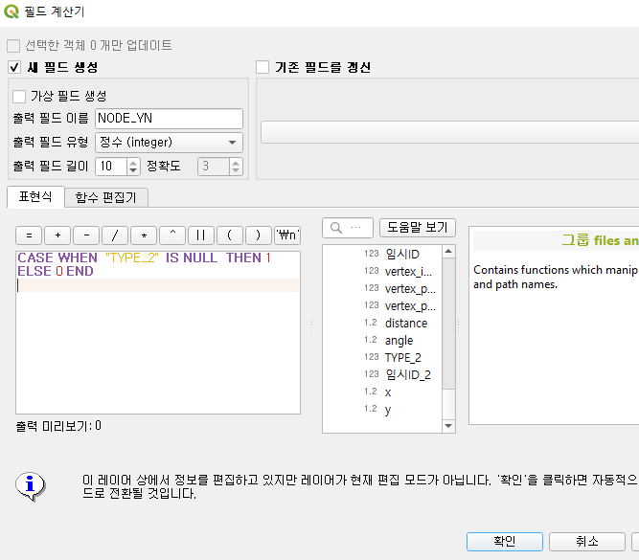
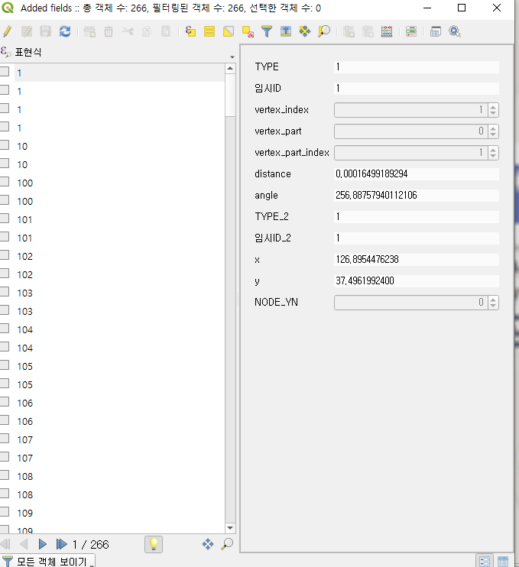
1. (1단계)편집 데이터 셋 구축
Ⅱ. 작업내용 실습
작업된 레이어를 DB에 반영하기전 후 편집한다.
자치구 교통분석 업무 지원
레이어 후 편집(2/3)
작업준비
필드계산기를 활용 아래 표현식을 입력하여 ‘노드 여부(NODE_YN)’ 필드를 생성한다. * CASE WHEN “TYPE_2” IS NULL THEN 1 ELSE 0 END
자치구 교통분석 업무 지원
형상·속성 생성
데이터 부재로 인한 문제 해소
민원 대응용 데이터 제공
임시ID부여
필드계산기 활용 노드여부 추가
결과 확인
자전거 기반정보 관리
시스템을 통한 자전거도로 관리
일원화된 관리체계 정립
교차점 생성
TEMP_ID
버텍스 생성
대중교통 / 따릉이 분석
노선 / 정류장 단위 수요분석
대여소별 따릉이 이용현황
노드정보 생성
레이어 후 편집
민원 분석
자치구 민원현황 분석
노선 / BIT / CCTV 분석
DB 인서트
0.7
자치구 민원현황 분

Slide 31
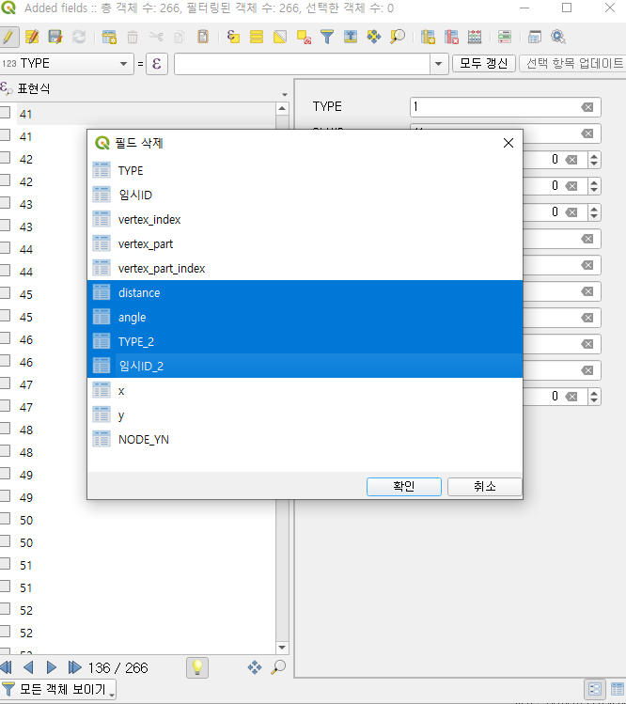
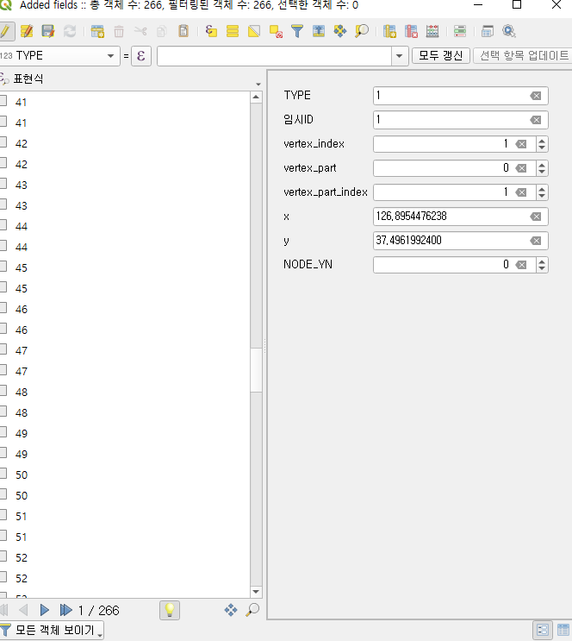
1. (1단계)편집 데이터 셋 구축
Ⅱ. 작업내용 실습
작업된 레이어를 DB에 반영하기전 후 편집한다.
자치구 교통분석 업무 지원
레이어 후 편집(3/3)
작업준비
‘필드 삭제’ 기능을 활용하여 불필요한 컬럼을 삭제한다.
자치구 교통분석 업무 지원
형상·속성 생성
데이터 부재로 인한 문제 해소
민원 대응용 데이터 제공
임시ID부여
필드 삭제 기능 활용
결과 확인
자전거 기반정보 관리
시스템을 통한 자전거도로 관리
일원화된 관리체계 정립
교차점 생성
TEMP_ID
버텍스 생성
TEMP_ID
대중교통 / 따릉이 분석
TEMP_ID
노선 / 정류장 단위 수요분석
대여소별 따릉이 이용현황
노드정보 생성
레이어 후 편집
TEMP_ID_2
민원 분석
자치구 민원현황 분석
노선 / BIT / CCTV 분석
DB 인서트
0.7
자치구 민원현황 분

